Slide 1
Circulaire economie
Afval, een probleem voor klimaat en milieu
Les 5.

Slide 2

Vandaag
Weekoverzicht
Vorige week
Doel(en)
Reststromen wat moeten we ermee

Slide 3
1. Weekoverzicht
Week | Onderwerp
1. | Introductie week
2. | Circulaire economie?
3. | Circulair in de natuur deel I
4. | Circulair in de natuur deel 2
5. | Afval, een probleem voor klimaat en milieu
6. | Restromen wat moeten we ermee
7. | Circulaire economie en de waardes binnen de circulaire economie
8. | Opdracht
9. | Herhaling
10. | Kennistoets

Slide 4
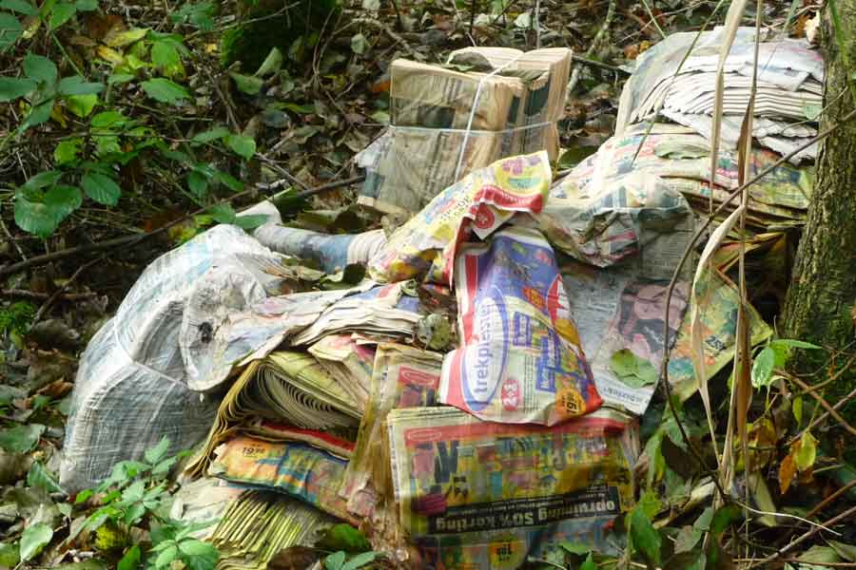
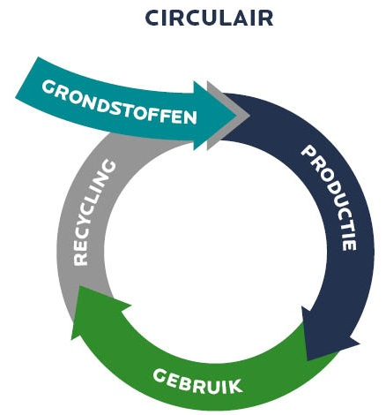
2. Vorige week
Je kan voorbeelden geven van hoe in Nederland wordt omgegaan met afval
Je kan voorbeelden benoemen van situaties waar afval bij kan ontstaan
Je kan uitleggen wat een restroom is
10 vragen over afval

Slide 5
Dumpen van afval
Van autowrakken, bouw- en drugsafval tot picknickresten en verpakkingen.
Zwerfafval tussen de 50 tot 300 miljoen kilo per jaar.
Zorgt voor schade in de natuur, maar ook tot economisch kosten alleen Staatsbosbeheer kost dit 0,5 miljoen euro per jaar.
Notes:
Het dumpen van afval is een groeiend probleem. Een inventarisatie onder onze boswachters laat zien dat het aantal dumpingen in de natuur de afgelopen 10-15 jaar geleidelijk is gestegen. De boswachters vinden autowrakken, bouw- en drugsafval, maar ook steeds meer zwerfvuil, zoals picknickresten en meeneemverpakkingen van eten en drinken. Schattingen over zwerfafval lopen inmiddels uiteen van 50 tot 300 miljoen kilo per jaar. De schade voor de natuur is aanzienlijk, net als de kosten om alles op te ruimen. Kosten die veelal voor rekening komen van de terreinbeheerders. Staatsbosbeheer schat de totale jaarlijkse kosten voor schoonmaak op ongeveer een 0,5 miljoen euro.
Previous
Next

Slide 6
Afval of reststroom
In de ideale circulaire wereld bestaat afval niet en hierdoor het woord afval ook niet meer. In de circulaire economie wordt er daarom gesproken over reststromen.
Welke reststromen heb jij vandaag bij je?
Wat kan je er anders mee doen dan weggooien?

Slide 7

3. Doelen
Je kan voorbeelden geven hoe je om kan gaan met reststromen
Kan je de 3 R's een naam geven.
Kan je een voorbeeld van elke R.
Je kan een activiteit verzinnen voor leeftijd genoten waarbij circulaire economie wordt uitgelegd.

Slide 8
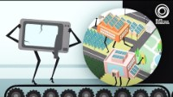

Slide 9
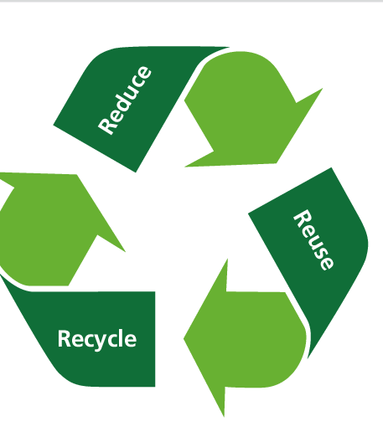
De 3’R’s
De R-strategie, een makkelijke tool om circulair te worden.

Slide 10
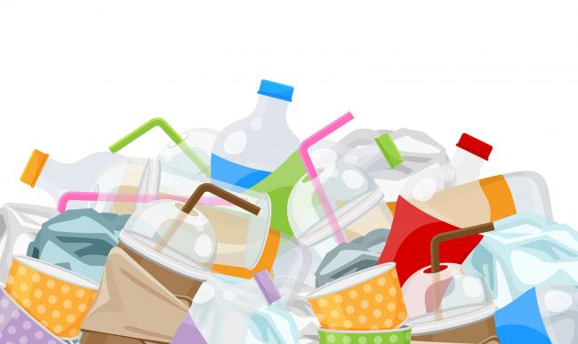
Reduce
Denk hierbij aan onnodig plastic gebruik, water gebruik of energie gebruik.
Bij reduse draait het om het verminderen van producten en spullen.
Notes:
Onnodig waterverspillen onder douche
Onnodig lamp laten branden
Producten kopen die je niet persé nodig hebt

Slide 11

Wat klopt er niet aan dit logo?

Slide 12
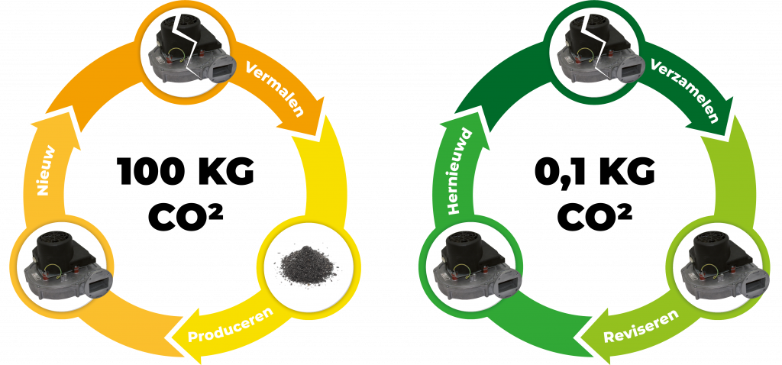
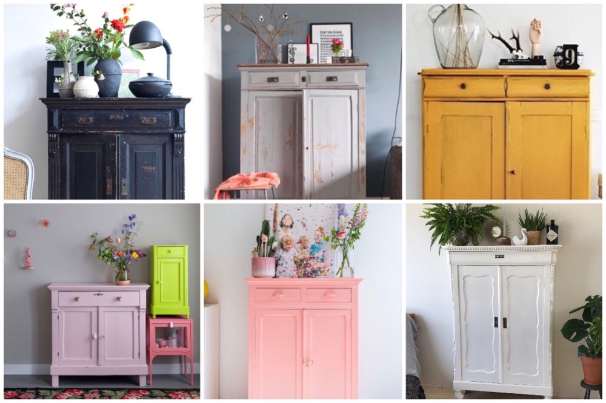
Re-use
Een bestaand product hergebruiken, denk aan de zelf gemaakte kaars, oude meubels en/of motoren.

Slide 13
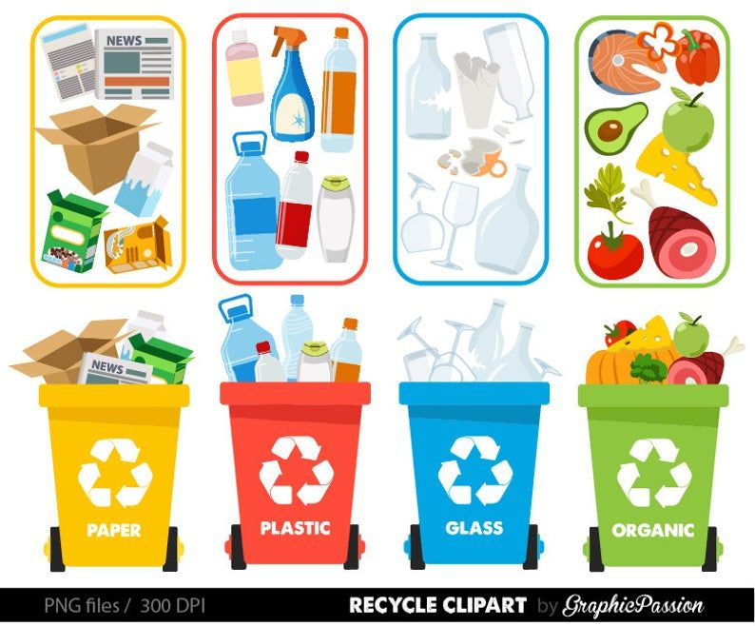
Recycle
Van een niet herbruikbaar product een nieuw product maken. Zoals….

Slide 14
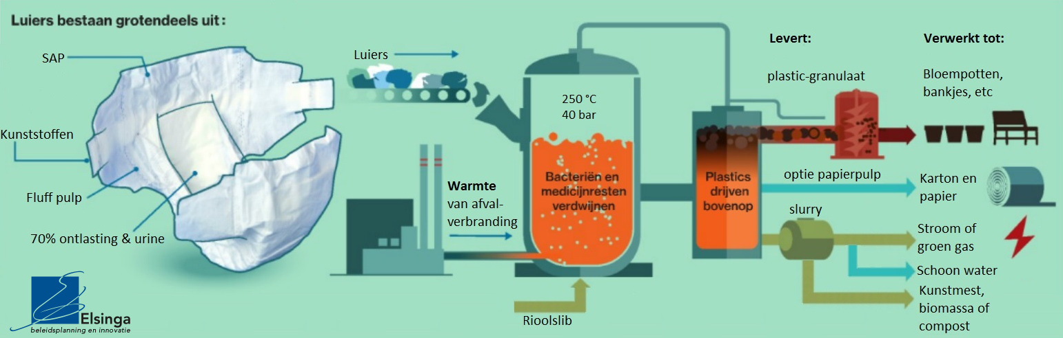
Van luier naar bloempot

Slide 15
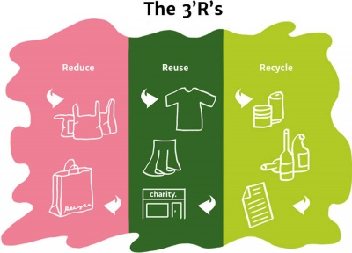
De 3’R’s
Volgorde is belangrijk
Probeer zo min mogelijk te gebruiken. Denk aan water, energie etc
Als we het moeten gebruiken, kijk of het herbruikbaar is. Extreem: badwater voor wasmachine
Als we het niet kunnen hergebruiken, gebruik dan de grondstoffen opnieuw om te produceren.

Slide 16

Opdracht
Hoe: IBS groepen
Hulp: Les, internet; cbs.nl en eigen gemeente
Uitkomst: Een activiteit voor het verhalencafé en/of een opendag
Tijd: ..
Klaar: IBS, leerarrangementen, etc. etc.
Wat: Bedenk met elkaar een activiteit waarbij je bezig ben met de circulaire economie.
Hierin maak je van een reststroom weer iets waardevols,
Tips: Denk aan reduce, re-use en recycle; in een circulaire economie voegen we waarde toe aan producten het moet dus van betekenis zijn.

Slide 17








2122 MLO LA5 Mijn reststromen
Leerdoel
Inzicht krijgen in jouw afvalstroom
Weten hoeveel afval je eigenlijk produceert.
Weten waarom afval in verschillende categorieën worden ingezameld en wordt verwerkt
Verbeterpunten benoemen omtrent jouw afvalproductie / verwerking
Samenwerken
Dit product maak je alleen.
Lever je product in via Teams
Je wordt een groepje feedback friends geplaatst
Geef feedback op de producten van anderen en ontvang feedback
Beschrijf in je reflectieverslag hoe je het feedback geven ervaren hebt.
Deadline product: 19 oktober 2021
Product
Je maakt een onderzoeksverslag met daarin:
Hoeveel afval produceert jouw omgeving (gezin) *
In welke categorieën produceert jouw omgeving (gezin) afval en in welke hoeveelheden? *
Beschrijf hoe jouw gemeente omgaat met afvalverwerking. **
Bedenk 10 mogelijkheden om jouw afvalstroom te veranderen waarbij Biobased denken (oa. Drie R-en) worden toegepast.
Bijeenkomsten
Expert lessen over Biobased denken
Begeleiding tijdens projecturen
Bronnen
Wikiwijs
PowerPoint
Stappen
Verzamel thuis informatie over jouw afvalproductie
Inventariseer en onderzoek je eigen productie. Waar komt het afval vandaan, waarom heb ik dit afval geproduceerd, is de productie te voorkomen/ verminderen, kan ik mijn afval hergebruiken/ verwerken
Verwerk je gegevens in het verslag.
Benoem de verbeterpunten die jij kan toepassen om jouw situatie te verbeteren.
* Doe dit voor een bepaalde periode. Denk aan een gewone werkweek die representaties is voor alle weken van het jaar.
** Welke kosten worden er door de gemeente doorberekend aan hun inwoners en wat doet de gemeente om afvalscheiding te stimuleren?

